Slide 1
Unit 1: Home
LESSON 1

Slide 2
NEW WORDS

Slide 3

apartment (n)
/əˈpɑːtmənt/
căn hộ (chung cư)
She lives in a big apartment.
(Cô ấy sống ở một căn hộ lớn.)

Slide 4
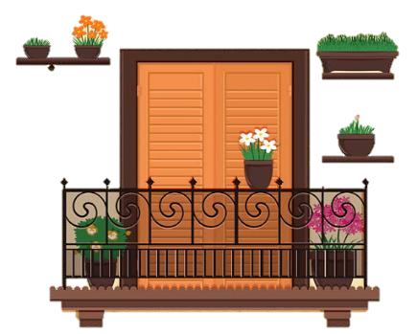
balcony (n)
/ˈbælkəni/
ban công
My apartment has a beautiful balcony.
(Căn hộ của tôi có 1 ban công rất đẹp.)

Slide 5

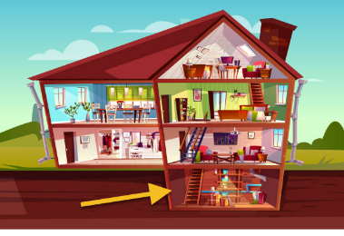

basement (n)
/ˈbeɪsmənt/
tầng hầm
My house has a basement
(Nhà của tôi có 1 tầng hầm.)

Slide 6
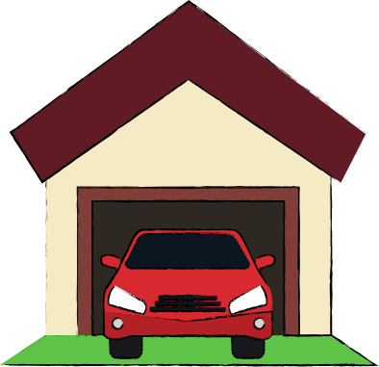
garage (n)
/ˈgærɑːʒ/
gara/ nhà để xe
Do you put your car in the garage?
(Bạn có để ô tô của bạn trong ga-ra không?)

Slide 7
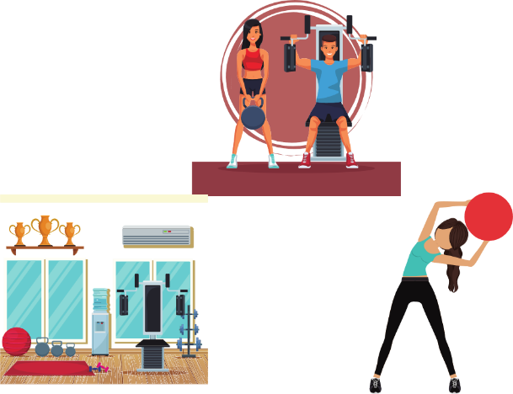
gym (n)
/ʤɪm/
phòng tập thể dục
My sister goes to the gym twice a week.
(Chị gái tôi thường đến phòng tập 2 lần 1 tuần.)

Slide 8

yard (n)
/jɑːd/
cái sân
My grandparents’ house has a big yard.
(Nhà của ông bà tôi có 1 cái sân to.)

Slide 9

pool (n)
/puːl/
bể bơi
There is a swimming pool behind his house
Có một bể bơi phía sau nhà của anh ấy.

Slide 10
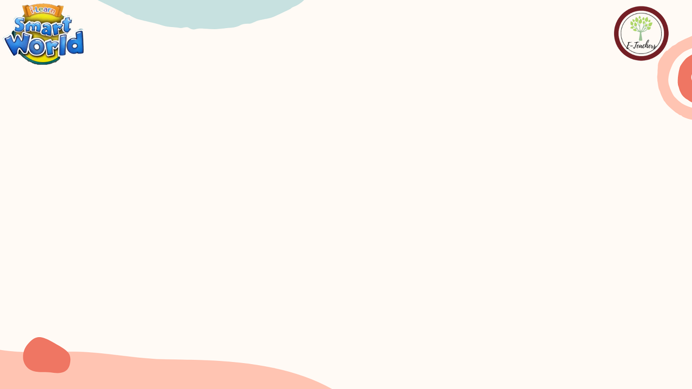
Unit 1: Home - Lesson 1
1. New words |  | MEANING
apartment
(n)
chung cư
gym
(n)
phòng thể dục
balcony
(n)
ban công
basement
(n)
tầng hầm
(n)
sân
yard
pool
(n)
bể bơi
garage
(n)
nhà để xe

Slide 11

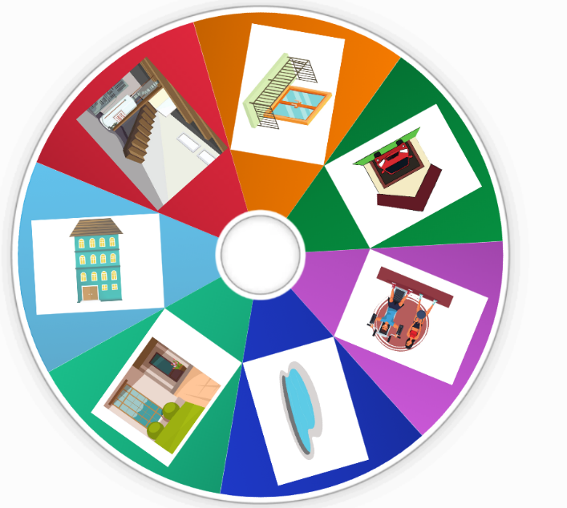

https://wordwall.net/resource/19494623
Click here

Slide 12


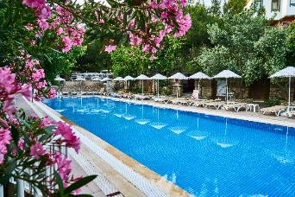
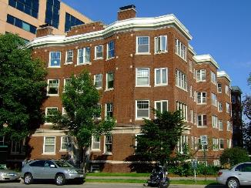
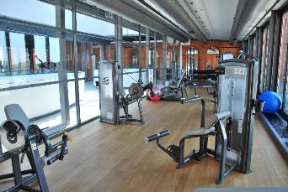
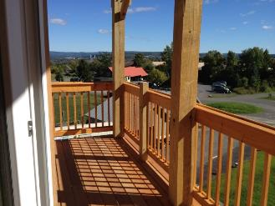
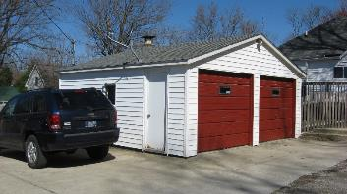
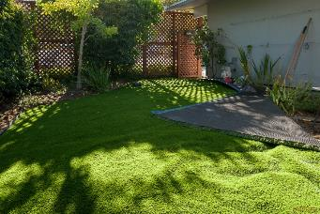
Listen , work in pair and number the picture.
1
6
5
2
3
4

Slide 13


basement
garage
My house
pool
Think about your house and draw smile face
or sad face.
yard
garden
Yêu cầu học sinh vẽ outline về căn nhà của mình. Ở mỗi từ giáo viên hỏi “ does your house have a basement? “ – Học sinh trả lời và vẽ mặt cười mặt mếu nếu nhà của mình có hay không có những nơi đó.
balcony

Slide 14
Using structure “ there is/there are” or “ have , has” write some sentences about your house and talk about it to your partner.
SPEAKING
Sample
Hello, my name is…………….
I want to talk about my house. I live in a house/an apartment. There is............ in my house. My house has………..
……………..
Example :
There is a big yard in my house
My apartment has a gym
Teacher asks students to practice and make a clip at home

Slide 15
LISTENING

Slide 16



LISTENING
Listen to a girl asking a boy questions about his home and fill in the blank.
Are they friends?
Yes/no
The boy lives in __________________.
It has two ______________________
It has a small ____________________
It doesn’t have __________________
an apartment
bedrooms
pool
garage
Listen again and pay attention to the girl’s first sentence.
Để thu hút sự chút ý của người khác khi nói một cách lịch sự thường sử dụng “ Excuse me!”
Excuse me! Could I ask you some questions?

Slide 17
ROLE PLAY : PRACTICE THE CONVERSATION WITH YOUR PARTNER
Jenny: Excuse me. Could I ask you some questions?
Jim: Oh, you're in class 6A, aren't you?
Jenny: Yes, that's right. My name's Jenny. I'm doing a
survey for my geography class.
Jim: My name's Jim. What do you want to know?
Jenny: Thank you, Jim. Do you live in a house?
Jim: No, I don't. I live in an apartment.
Jenny: How many bedrooms does it have?
Jim: Two.
Jenny: Does it have a pool?
Jim: Yes, a small one.
Jenny: Does it have a garage?
Jim: No, it doesn't.
Jenny: Does it have a gym?
Jim: Yes, it does. There's a gym in the basement.
Jenny: Does it have a balcony?
Jim: Yes, it does. I can see the city from it.
Jenny: Great! Thank you for your help.
Jim: You're welcome.
Jenny: Goodbye.

Slide 18
WRAP -UP

Slide 19
Work in pair and practice the conversation
A: Do you live in a house?
B.…………………………………………
A. Is it big or small?
B. ……………………………………….
Does it have a garden?
………………………………………
A. Is there a balcony?
B. ……………………………………….
What thing do you like best?
…………………………………………………

Slide 20

Learn by heart new words.
Make a video clip to say something about your house.
Practice writing new word for ( word 1-6) on the writing sheet.

Slide 21




BÀI GIẢNG THUỘC QUYỀN SỞ HỮU TRÍ TUỆ CỦA E-TEACHERS. NGHIÊM CẤM MỌI HÀNH VI SAO CHÉP, PHÁT TÁN CHIA SẺ , MUA ĐI BÁN LẠI KHI CHƯA ĐƯỢC SỰ ĐỒNG Ý CỦA E-TEACHERS
PHONE /ZALO: 0966765064
https://www.facebook.com/maiphuongdo.dhnn/
SỬ DỤNG TÀI LIỆU CHÍNH CHỦ BẠN SẼ NHẬN ĐƯỢC SỰ TẬN TÂM VÀ CHÚNG TÔI SẼ PHỤC VỤ CÁC BẠN TẬN TÌNH.
TÀI LIỆU ĐƯỢC UPDATE VÀO MAIL CÁ NHÂN NGAY KHI UPDATE VÀ ĐƯỢC GIẢI ĐÁP MỌI THẮC MẮC VỀ KỸ THUẬT HOẶC CHUYÊN MÔN MỘT CÁCH KỊP THỜI NHẤT
TK: 3614689 ĐỖ MAI PHƯƠNG
NGÂN HÀNG VPBAK VIÊT NAM THỊNH VƯỢNG CHI NHÁNH HÀ NỘI.

